Slide 1
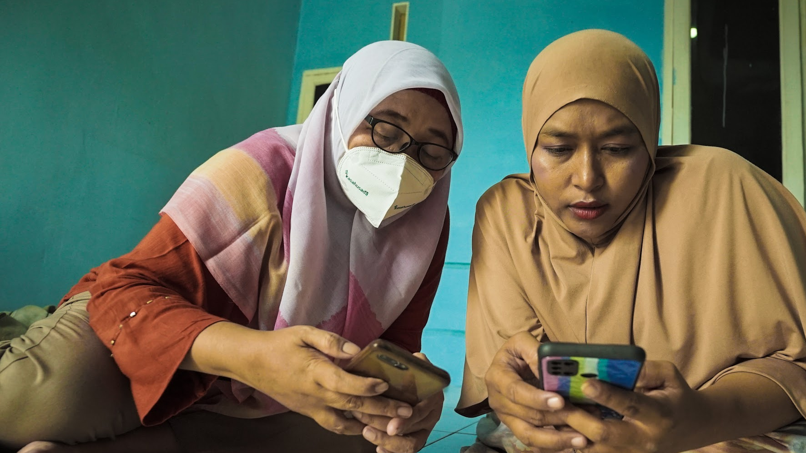
Diterjemahkan dari bahasa Inggris ke bahasa Indonesia - www.onlinedoctranslator.com
Perencanaan Bisnis dan Keuangan
dengan dukungan dari

Slide 2
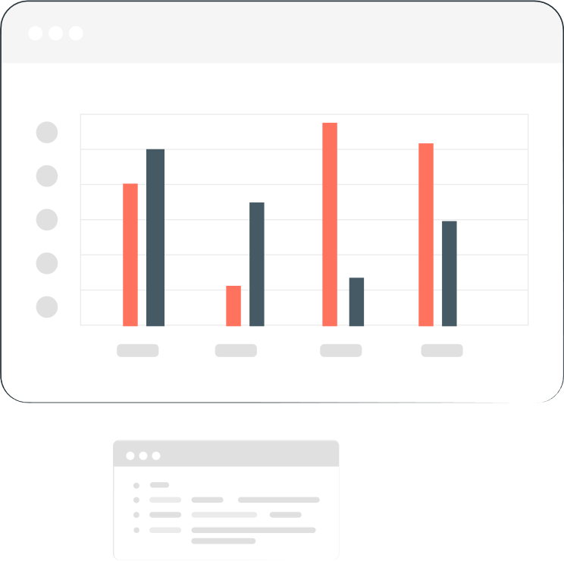
Hubungan pelanggan

Slide 3
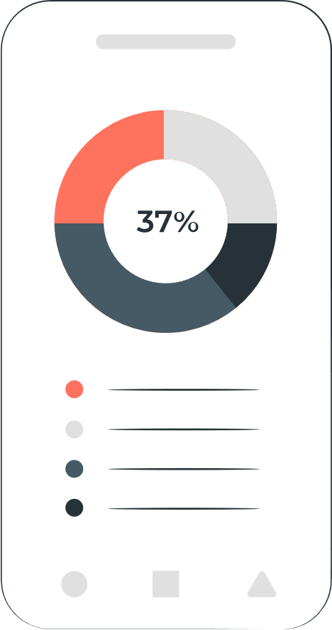
Perkenalan
Pelanggan adalah sumber kehidupan bisnis apa pun. Dengan demikian, membangun hubungan pelanggan yang positif seharusnya prioritas utama untuk setiap bisnis, terlepas dari ukurannya.
🡆Ada fakta bahwa: Layanan pelanggan yang baik tidak lagi membedakan perusahaan Anda.
Menciptakan pengalaman yang luar biasa sekarang menjadi kunci untuk mengembangkan hubungan yang nyata dengan pelanggan – Itu harus:
Terus menerus dan Konsisten
Di seluruh saluran dan interaksi (digital dan pribadi)
Di bagian ini, kita akan membahas tentang kekuatan hubungan pelanggan, dan bagaimana mulai membangun hubungan pelanggan yang lebih baik hari ini.

Slide 4
Apa itu hubungan pelanggan?
Hubungan pelanggan:
Mengacu pada metode yang digunakan perusahaan untuk terlibat dengan pelanggannya dan meningkatkan pengalaman pelanggan.
Termasuk memberikan jawaban atas hambatan jangka pendek serta secara proaktif menciptakan solusi jangka panjang yang diarahkan untuk kesuksesan pelanggan.
Secara singkat: Hubungan pelanggan adalah istilah yang terdiri dari semua alat, metode, dan proses yang digunakan untuk meningkatkan interaksi dengan pelanggan lama, sekarang, dan potensial.
Beberapa contoh aktivitas hubungan Pelanggan:
Menyimpan dan mengelola data kontak
Penawaran pelacakan
Berkomunikasi langsung dengan prospek dan pelanggan
Mengelola dan menanggapi tiket
Menggunakan objek kustom
Mengotomatiskan tugas
Membangun halaman arahan
Membuat basis pengetahuan
Mengintegrasikan dengan alat lain
Melaporkan, meramalkan, dan menganalisis data
Perhatikan bahwapelayanan pelanggan Dan hubungan pelanggan bukanlah hal yang sama; layanan pelanggan adalah bagian dari hubungan pelanggan. Meskipun demikian, tidak peduli reaktif atau proaktif,setiap interaksi tunggal yang Anda lakukan dengan pelanggan Anda sangat penting. Itu selalu mengatakan sesuatu tentang Anda, merek Anda, dan bisnis Anda.

Slide 5
Apa itu hubungan pelanggan?
Tujuannya adalah untuk membangun hubungan yang saling menguntungkan yang dimulai sebelum dan lama setelah pembelian awal.
Semua aktivitas dalam hubungan pelanggan dapat berupa salah satunya reaktif atau proaktif.
Kegiatan reaktif adalah tentang memecahkan masalah saat ini dan menangani masalah yang dilaporkan pelanggan, misalnya, menanggapi keluhan pelanggan, bekerja dengan dukungan pelanggan.
Tindakan proaktif fokus pada membangun hubungan jangka panjang dengan pelanggan dan membangunloyalitas merek, misalnya memberikan informasi produk, mempromosikan diskon dan penawaran khusus.
Beberapa contoh aktivitas hubungan Pelanggan:
Menyimpan dan mengelola data kontak
Penawaran pelacakan
Berkomunikasi langsung dengan prospek dan pelanggan
Mengelola dan menanggapi tiket
Menggunakan objek kustom
Mengotomatiskan tugas
Membangun halaman arahan
Membuat basis pengetahuan
Mengintegrasikan dengan alat lain
Melaporkan, meramalkan, dan menganalisis data

Slide 6
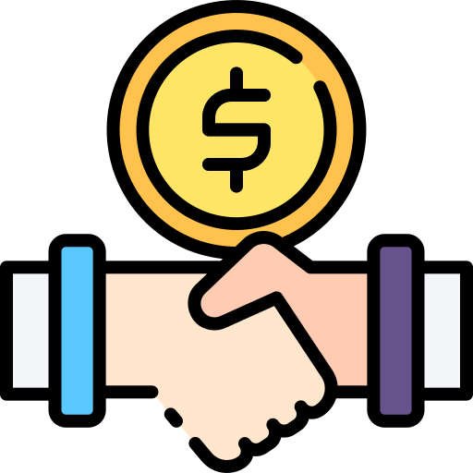
Keuntungan-keuntungan
Manfaat utama dari memiliki hubungan pelanggan yang kuat:
Akuisisi pelanggan:
Ketika pelanggan Anda berpikir bahwa mereka dapat mengandalkan Anda sebagai bisnis, kemungkinan besar mereka akan memilih bisnis Anda. Selain itu, mereka mungkin juga merujuk bisnis Anda ke rekan, kenalan, dll.
Retensi pelanggan:
Membantu mempertahankan pelanggan yang sudah ada dan mendapatkan lebih banyak customer lifetime value (CLV) dari mereka, yang mengarah pada peningkatan pendapatan. CLV mengacu pada total pendapatan yang dapat diharapkan bisnis dari pelanggan selama hubungan bisnis
Kepuasan pelanggan:
Setelah Anda menjalin hubungan baik dengan pelanggan, Anda dapat menilai kebutuhan mereka tanpa hambatan apa pun
Tingkat churn pelanggan yang lebih rendah – jumlah pelanggan yang meninggalkan bisnis setelah membeli
Membangun hubungan emosional

Slide 7
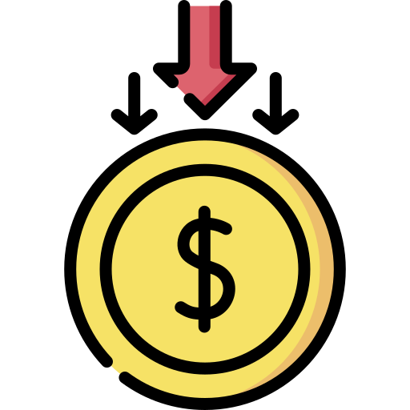
Keuntungan-keuntungan
Kembangkan pendukung merek
Advokasi merek terjadi ketika pelanggan Anda menjadi pemandu sorak terbesar Anda🡆Pelanggan secara organik akan mendukung bisnis Anda dan memuji merek Anda kepada siapa saja dan semua orang yang mau mendengarkan
Kata positif dari mulut ke mulut🡆Ketika pelanggan senang, mereka merekomendasikan perusahaan Anda kepada orang lain dan kata positif dari mulut ke mulut semacam itu adalah bentuk periklanan terbaik.
Mengurangi biaya:
Menghemat uang untuk biaya akuisisi pelanggan
Pelanggan yang tidak puas mengajukan keluhan, mengembalikan produk, dan mengajukan klaim garansi. Masing-masing permintaan dukungan tambahan ini menyebabkan pekerjaan ekstra dan biaya pengoperasian untuk perusahaan Anda.

Slide 8
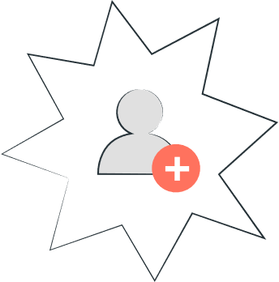
Membangun Hubungan Pelanggan yang Positif
Pelanggan saat ini memiliki harapan yang lebih tinggi dari sebelumnya. Jika Anda tidak memberi mereka pengalaman di atas rata-rata, mereka tidak akan pernah mengunjungi kembali merek Anda. Menurut survei olehPwC melibatkan 15.000 pelanggan di seluruh dunia, ditemukan bahwa 1 dari 3 pelanggan akan melepaskan merek yang baik hanya setelah satu pengalaman buruk, sementara 48% akan benar-benar meninggalkan perusahaan setelahnya.beberapapengalaman negatif. Pelanggan saat ini menginginkan kecepatan, kenyamanan, bantuan berpengetahuan, dan layanan yang ramah.
Ada banyak faktor yang dapat mempengaruhi hubungan pelanggan dan dengan demikian banyak cara untuk membangun hubungan pelanggan yang baik.
Terlepas dari seberapa baik hubungan Anda dengan pelanggan, selalu ada ruang untuk perbaikan.Dalam situasi apa pun, berusaha lebih keras akan benar-benar membuahkan hasil. Sebagai daftar awal untuk Anda, lmari kita bahas beberapa di antaranya dalam diskusi berikut:
Prioritaskan pelanggan
Berinvestasilah pada karyawan Anda
Merangkul Teknologi
Periksa pesaing Anda

Slide 9
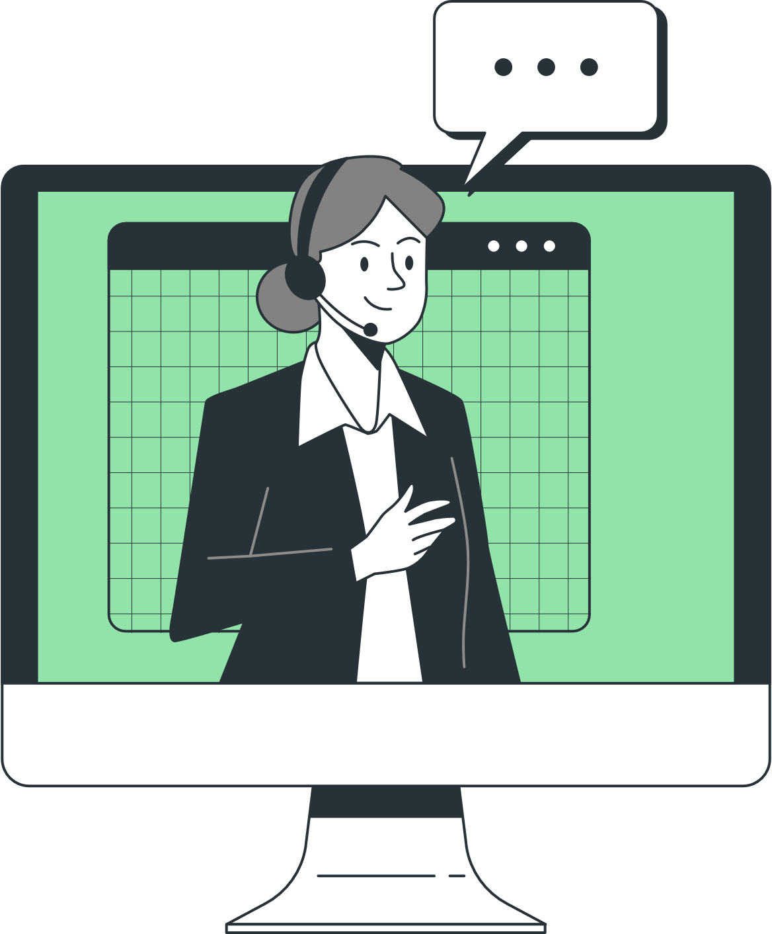
Prioritaskan Pelanggan
Aset terpenting perusahaan Anda adalah pelanggannya, jadi Anda perlu memastikan bahwa Anda berurusan dengan pelanggan dengan benar. Tanpa mereka, Anda tidak akan, dan tidak bisa, eksis dalam bisnis.
Anda dapat menerapkan pendekatan yang mengutamakan pelanggan di perusahaan Anda dengan memulai dengan 5 taktik sederhana di bawah ini dan kemudian membangunnya dari waktu ke waktu.
Menangkap umpan balik pelanggan
Pergi omnichannel
Berikan personalisasi
Bangun kepercayaan melalui transparansi
Tunjukkan apresiasi

Slide 10
Menangkap umpan balik pelanggan
Mengumpulkan umpan balik dari pelanggan adalah sesuatu yang dilakukan sebagian besar bisnis. Tetapi hanya sedikit perusahaan yang menganalisis umpan balik ini dengan benar dan menggunakan informasi tersebut untuk mengatasi masalah yang muncul. Dan itu adalah kesempatan besar yang terlewatkan.
Umpan balik pelanggan Anda sangat berharga. Ini memberikan wawasan tentang ekspektasi pelanggan, dan bagaimana harapan tersebut dapat berubah seiring waktu dengan perubahan di pasar/industri. Itu juga dapat memberi tahu Anda di mana pelanggan terjebak dan mengonfirmasi apa yang berfungsi dengan baik. Dengan demikian, bisnis dengan strategi mengutamakan pelanggan ingin mengembangkan sistem yang kuat untuk membantu memproses dan menerapkan umpan balik pelanggan.

Slide 11
Tangkap umpan balik pelanggan – Umpan balik waktu nyata
Kerugian umpan balik tradisional
Mengambil banyak waktu
Menunda proses analisis data dan pengambilan keputusan
Kehilangan kesempatan untuk segera memperbaiki aspek penting dari pengalaman pelanggan
Tidak mendapatkanumpan balik ke tim yang tepat cukup cepat
Salah satu jenis umpan balik yang paling kuat adalahumpan balik pelanggan waktu nyata.
Umpan balik pelanggan waktu nyata adalah umpan balik yang dikumpulkan pada saat pelanggan Anda mengalami aspek pengalaman produk Anda yang mereka berikan umpan balik.
Bagaimana cara menyiapkan sistem umpan balik pelanggan waktu nyata?
Buatlah sederhana dan cepat untuk memberikan umpan balik– Gunakan pertanyaan sederhana yang cepat dijawab
Libatkan pelanggan Anda pada waktu yang tepat– Misalnya, Pelanggan mungkin tidak dapat memberikan umpan balik yang berarti tentang fitur baru pada hari Anda merilisnya – mereka belum memiliki kesempatan untuk menggunakannya. Menjalankan survei sekitar 90 hari setelah fitur dirilis mungkin merupakan pilihan yang baik
Umpan balik rute ke tempat yang tepat– Menawarkan kategori umpan balik yang tersegmentasi memungkinkan tim yang sesuai untuk memvalidasi dan menangani umpan balik daripada menunggu untuk diserahkan dari satu saluran utama.

Slide 12
Tangkap umpan balik pelanggan – Umpan balik waktu nyata
Mengapa umpan balik waktu nyata itu penting?
Lebih tepat
Lebih hemat
Tingkat respons yang lebih tinggi
Membawa tim produk lebih dekat ke pelanggan
Menutup lingkaran umpan balik menciptakan pelanggan setia
Jaga umpan balik terorganisir– Manfaatkan sistem manajemen umpan balik untuk menggabungkan semua jenis umpan balik ke dalam satu sistem catatan, atur sehingga Anda dapat memahami wawasan penting dalam umpan balik dan kemudian memprioritaskannya sehingga Anda dapat berfokus pada kebutuhan pengguna yang paling berpengaruh terlebih dahulu.
Selalu tutup loop– Saat Anda merilis fitur baru yang diminta pelanggan, Anda dapat memberi tahu mereka langsung di aplikasi Anda untuk merayakan dan berterima kasih kepada pengguna yang memberikan umpan balik waktu nyata.

Slide 13
Formulir Googlesebagai sistem pengumpulan umpan balik pelanggan yang efektif
Manfaat menggunakan Google Formulir:
Menciptakanformulir khusus untuk survei dan kuesioner tanpa biaya tambahan.
Menciptakanformulir semudah membuat adokumen– Memilihdari beberapa jenis pertanyaan, seret dan lepas untuk menyusun ulang pertanyaan dan menyesuaikan nilai semudah menempelkan daftar.
Mengirim profesionalmencari survei untukpelanggan- Besarmencari survei membantu Anda terhubung dengan pelanggan untuk mendapatkan wawasan yang berharga.Menambahkangambar, video, dan logika khusus untuk memberi orang yang merespons pengalaman survei yang luar biasa.
Menganalisatanggapan dengan otomatisringkasan- Menonton tanggapanmuncul secara real time. Anda juga dapat mengakses data mentah dan menganalisisnya dengan Google Sheets atau perangkat lunak lainnya.

Slide 14
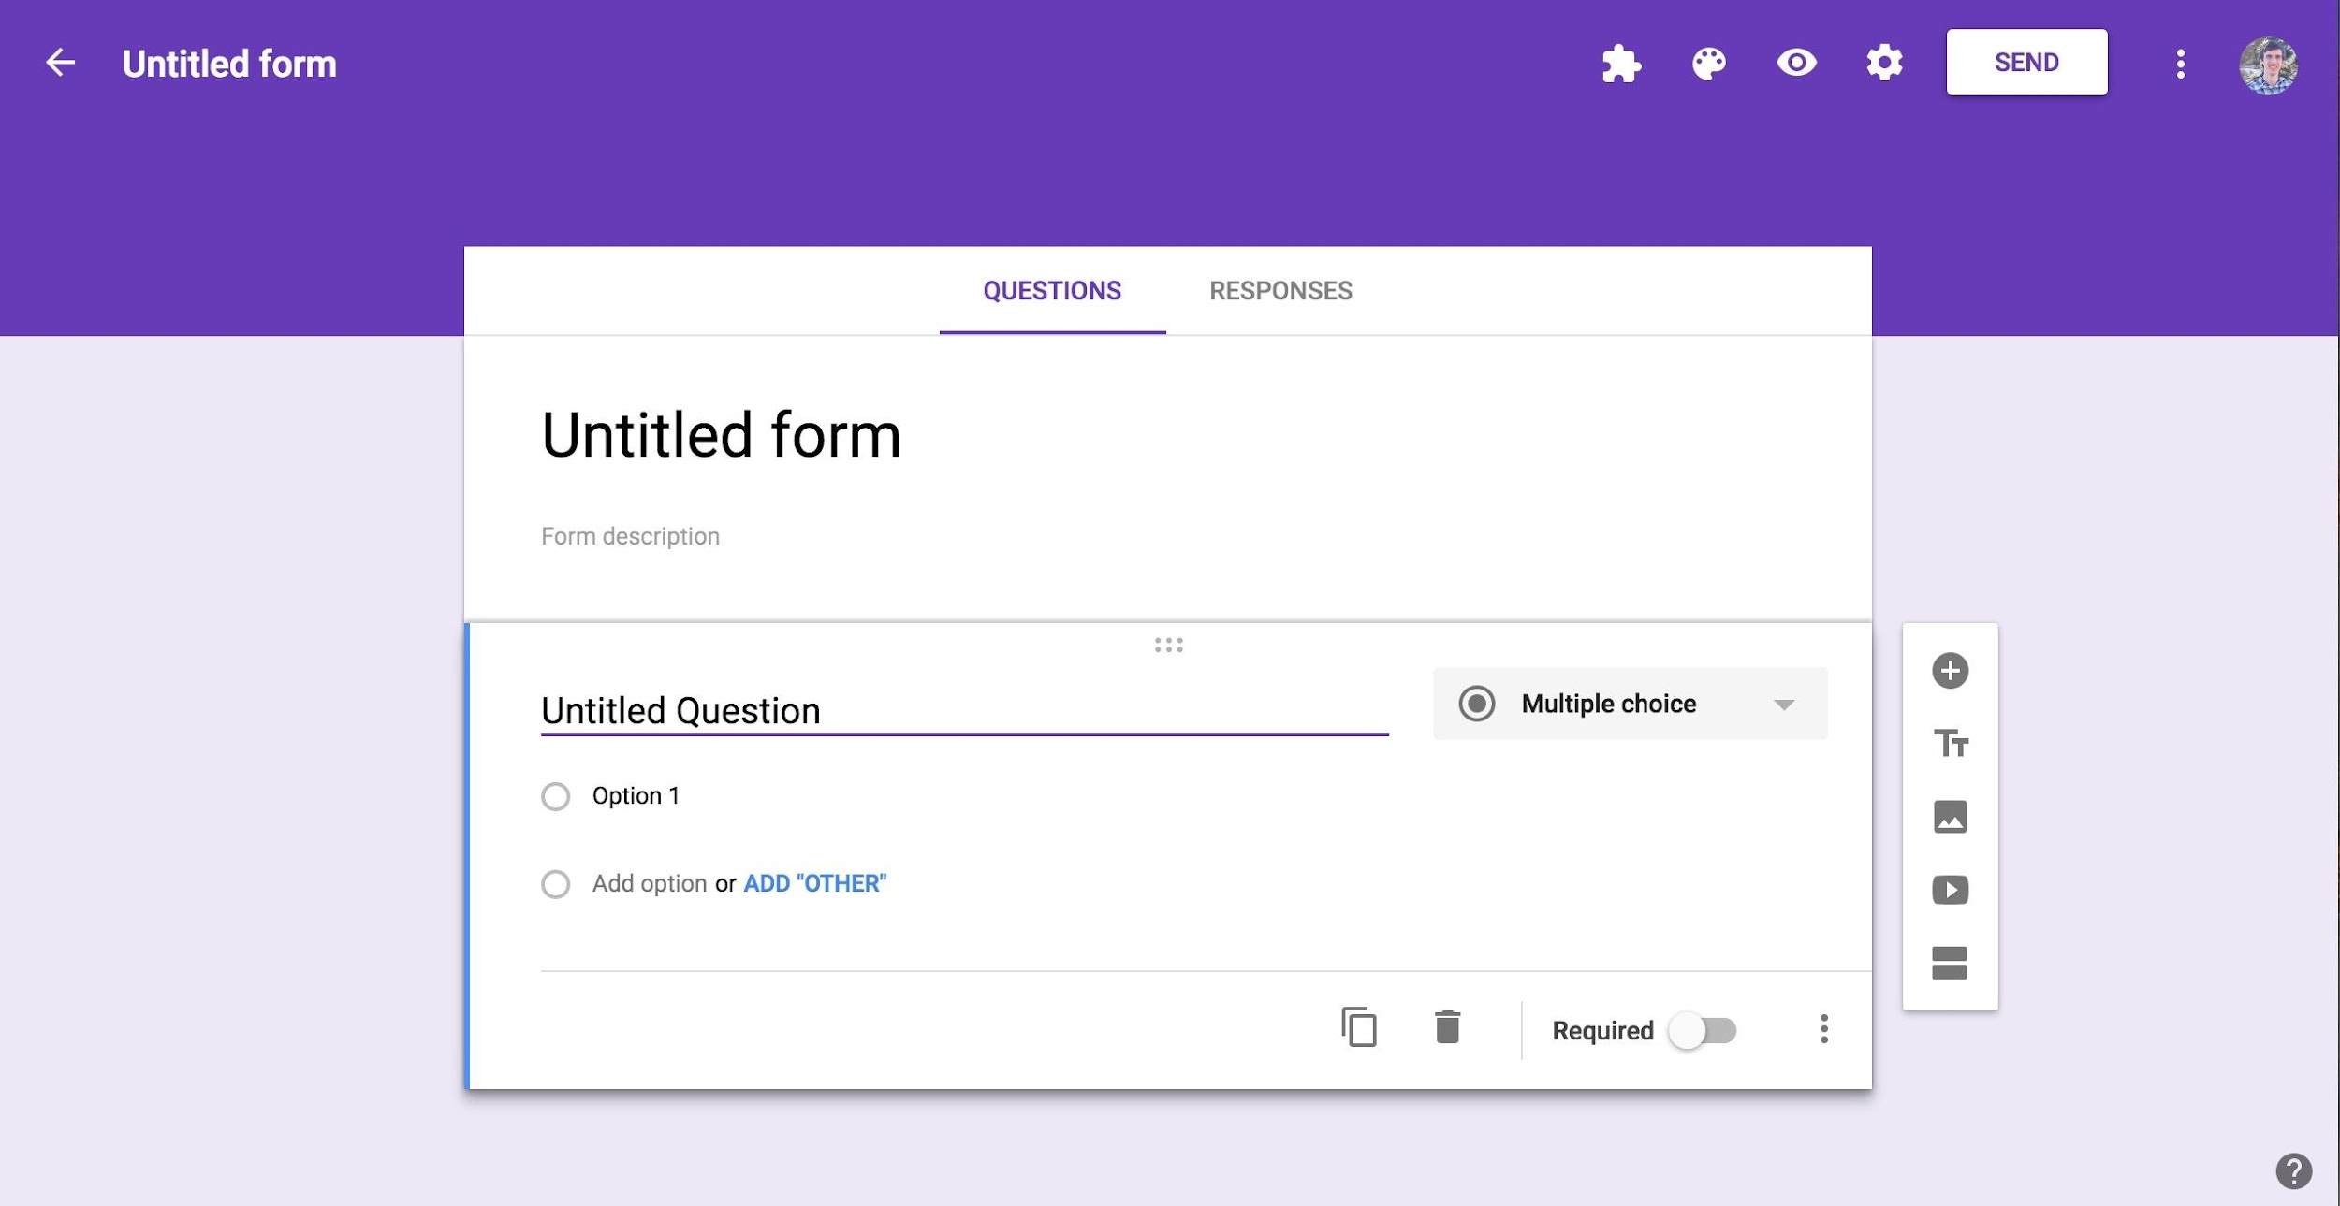
Formulir Googlesebagai sistem pengumpulan umpan balik pelanggan yang efektif
Jenis survei yang dapat Anda gunakan untuk:
Pendaftaran acara
Survei opini
Kuis
Permintaan kerja/Manajemen kantor
Formulir umpan balik pelanggan
Masalahpelaporan

Slide 15
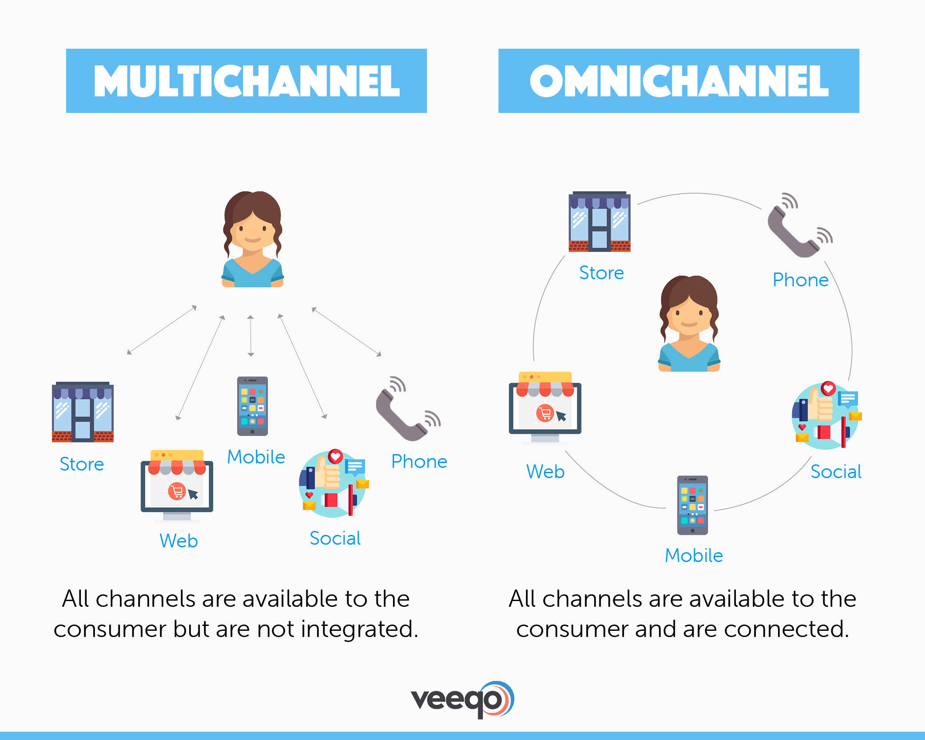
Pergi omnichannel
Banyak perusahaan membual tentang memberikan pengalaman "omnichannel", tetapi yang biasanya mereka maksud hanyalah "multichannel".
Banyak saluran berarti berada di mana pun pelanggan Anda berada. Ini tentang menyediakan beberapa saluran komunikasi, tetapi tidak harus menghubungkannya satu sama lain. Pengalaman multisaluran memungkinkan pelanggan untuk menghubungi dukungan melalui obrolan, telepon, atau SMS tetapi tidak melanjutkan percakapan dari satu saluran ke saluran berikutnya.
Multisaluran Ini mencakup titik kontak online dan offline perusahaan Anda, dari sistem point-of-saleke sebuah Postingan Instagram yang dapat dibeli. Misalnya, Jika Anda menjalankan restoran, omnichannel memungkinkan pengunjung untuk melakukannyamemesan dari kode QR, di situs web Anda, dan di lokasi restoran Anda, dan pengalaman mereka terhubung di setiap langkahnya.
Strategi omnichannel dapat membantu Anda menjangkau lebih banyak pelanggan dan memperdalam loyalitas mereka dengan membuat pengalaman dengan merek Anda terasa konsisten dan mudah diakses.
Sumber: https://www.veeqo.com/blog/omnichannel-customer-service

Slide 16
Pergi ke omnichannel – Bagaimana cara pergi ke omnichannel?
Hal-hal yang perlu diperhatikan saat memutuskan untuk masuk ke Omnichannel:
Sesuaikan model bisnis Anda
Pastikan situs web Anda ramah seluler
Tentukan saluran mana yang sering digunakan pelanggan Anda
Petakan perjalanan pelanggan Anda
Pilih platform pasar Anda
Sesuaikan konten Anda dengan saluran pemasaran
Manfaatkan postingan yang dapat dibeli
Sederhanakan proses checkout Anda di semua platform
Berikan dukungan pelanggan lintas saluran
Investasikan dalam tumpukan pemasaran Anda
Jaga kerahasiaan data pelanggan Anda
Menguji kebiasaan pelanggan

Slide 17
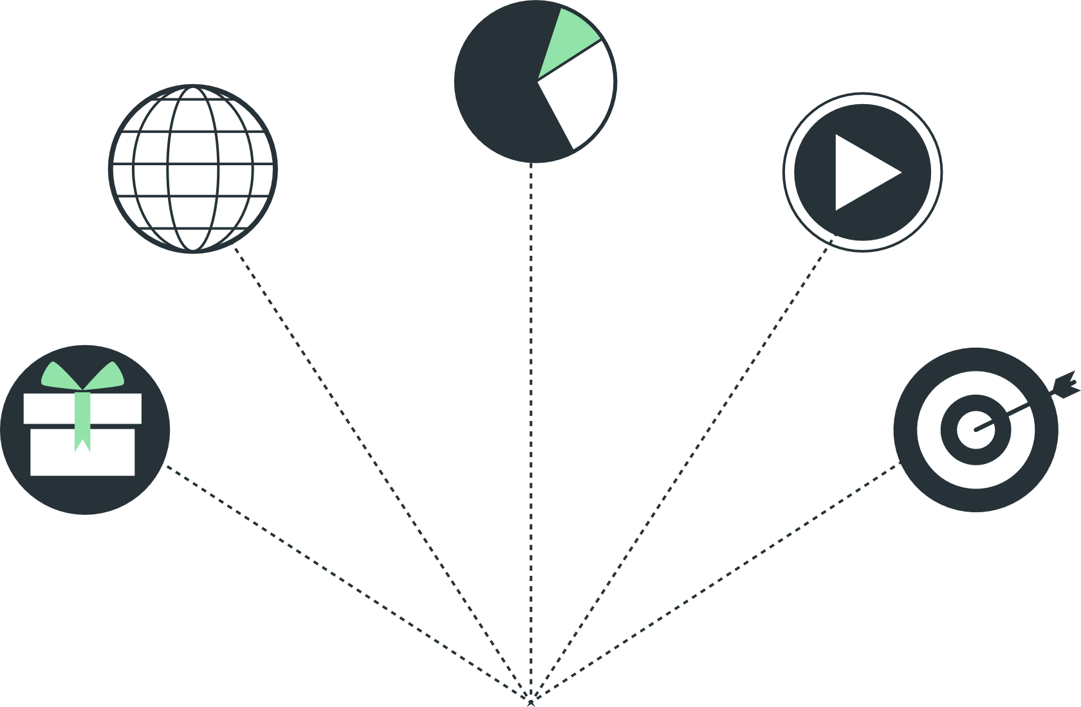
Berikan personalisasi
Ini adalah pepatah lama, tetapi tetap benar: pelanggan ingin diperlakukan seperti individu, bukan sekadar nomor lain. Jadi, jika Anda ingin meningkatkan hubungan pelanggan, Anda harus bergabungpersonalisasi.
Personalisasi nyata jauh lebih dalam dari pada menggunakan nama depan di email; ini melibatkan interaksi dengan pelanggan secara individu bagaimanapun dan dimanapun Anda bertemu mereka. Sebagian berasal dari pendekatan omnichannel yang berfokus pada penggunaan teknologi untuk mendukung percakapan berkelanjutan dengan pelanggan di seluruh saluran, tetapi itu juga berarti meluangkan waktu untuk membalas komentar dan pesan di media sosial. Pada akhirnya, ini tentang membuat pelanggan Anda merasa diperhatikan.
Itu bahkan mungkin untuk mempersonalisasi situs web Anda dan konten lain yang Anda layani kepada pelanggan Anda dengan menggunakan minat dan informasi penjelajahan mereka untuk menciptakan relevansi maksimum.

Slide 18
Memberikan personalisasi – Bagaimana cara memberikan personalisasi?
Akui loyalitas pelanggan, dan berikan penghargaan
Hadiahi pelanggan atas dukungan berkelanjutan mereka.
Mengirim kejutan, berbagi pesan terima kasih, atau memberikan penawaran eksklusif adalah beberapa cara untuk mencapai tujuan ini.
Puaskan pelanggan setia Anda meskipun mereka bukan bagian dari program hadiah.
Tawarkan beberapa saluran untuk layanan pelanggan
Memberi pelanggan pilihan saluran sangat membantu untuk menunjukkan bahwa Anda mempertimbangkan kebutuhan mereka.
Itu tidak berarti Anda harus menawarkan semua opsi yang tersedia. Tapi bagaimana cara terbaik untuk menanggapi pelanggan Anda dengan cara yang cepat dan nyaman bagi mereka?
Berdayakan agen layanan pelanggan Anda
Izinkan agen Anda mengontrol percakapan untuk memberi pelanggan pengalaman yang dipersonalisasi
Seiring dengan program perekrutan dan pelatihan, agen layanan pelanggan Anda adalah mitra Anda dalam pemecahan masalah dan sering kali menyuarakan merek Anda.
utama, dan menerapkan peningkatan tersebut ke dalam layanan atau produk Anda.

Slide 19
Memberikan personalisasi – Bagaimana cara memberikan personalisasi?
Dapatkan dan manfaatkan data pelanggan
Membuat pelanggan merasa seperti Anda mengenal mereka adalah aspek penting dalam mempersonalisasi pengalaman mereka.
Buat opsi swalayan
Berikan pelanggan Anda jalan untuk membantu diri mereka sendiri.
Ini bisa sesederhana membuat bagian untuk FAQ di situs web Anda, membuat video penjelasan, atau menggunakan teknologi chatbot untuk pengalihan atau penyelesaian cepat.
Memberikan dukungan melalui media sosial
Mendukung pelanggan Anda melalui media sosial berarti Anda memberikan kesempatan untuk berinteraksi, apakah Anda menanggapi pertanyaan, keluhan, atau umpan balik positif.
Bertindak berdasarkan umpan balik pelanggan.
Semua interaksi dengan pelanggan menjadi bagian dari lingkaran umpan balik pelanggan.
Dengan meminta umpan balik tentang interaksi dengan merek Anda melalui survei waktu nyata, Anda dapat mengumpulkan data, menambangnya untuk peningkatan utama, dan menerapkan peningkatan tersebut ke dalam layanan atau produk Anda.
** Harap dicatat bahwalokalpelatihmembutuhkankememperbaruikhusus negara merekakarakteristik pelanggan dan budaya pelanggan untuk spesifikasi dan kepraktisan yang lebih baik.

Slide 20
Bangun kepercayaan melalui transparansi
Demikian juga, ketika Anda tidak dapat memberikan pelanggan apa yang mereka inginkan, beri mereka Qalasan yang jelas dan tangani situasi dengan transparansi. Pelanggan ingin merasa didengarkan dan diperhatikan meskipun permintaan mereka tidak dikabulkan.
Penelitian telah menunjukkan bahwa pelanggan lebih cenderung bersabar jika mereka dapat melihat kemajuan yang dibuat atas nama mereka. Disebutilusi tenaga kerja, pelanggan tidak akan kecewa menunggu jika mereka merasa tidak diabaikan dan dapat melihat bahwa pekerjaan sedang dilakukan untuk mereka.
Jujurlah dalam komunikasi Anda dan bagikan pembaruan rutin dengan pelanggan Anda. Dan transparansi itu harus mengalir melalui semua yang Anda lakukan, atau katakan. Diadapat mengatasi banyak rintangan hubungan pelanggan dan akan membuat pelanggan merasa nyaman.
Kepercayaan adalah dasar dari setiap hubungan jangka panjang yang sukses.Jika Anda ingin pelanggan mempercayai Anda, Anda harus pantas mendapatkan kepercayaan mereka. Itu berarti bersikap jujur ​​dan transparan tentang apa yang dapat mereka harapkan dari perusahaan Anda.
Namun, banyak perusahaan menyembunyikan operasi mereka secara rahasia, membuat pelanggan tidak tahu bagaimana fungsinya. Meskipun perusahaan mungkin memiliki alasan bagus untuk melakukan ini, pelanggan mungkin kesulitan memahami apa yang mereka coba lakukan. Dengan memberi tahu mereka tentang informasi yang dapat Anda bagikan, Anda dapat mulai mendapatkan kepercayaan pelanggan tersebut.
Ini harus dimulai sejak interaksi pertama Anda dengan mereka. Hindari salinan penjualan yang menyesatkan dan kampanye pemasaran yang menarik perhatian, dan jangan mencoba menarik perhatian audiens Anda dengan klaim berlebihan tentang produk atau layanan Anda. Alih-alih, usahakan sejelas mungkin tentang apa yang Anda tawarkan, dan tetapkan ekspektasi pelanggan yang akurat sejak awal.

Slide 21
Tunjukkan apresiasi
Program rujukan menyiratkan cara sistematis untuk mendorong pelanggan yang sudah ada untuk merujuk teman dan kerabat mereka ke bisnis Anda. Sebagai imbalannya, mereka mendapatkan hadiah (diskon besar, sampel gratis, atau akses ke layanan lain) karena mendatangkan klien baru. Tujuan utamanya adalah untuk memperluas basis pelanggan Anda dan meningkatkan loyalitas merek.
Sebuah program loyalitas memberi penghargaan kepada pembeli Anda karena sering terlibat dengan merek. Itu bisa berupa poin yang dikumpulkan pelanggan untuk membeli beberapa produk untuk mereka atau manfaat yang termasuk anggota, seperti kartu VIP. Tujuannya di sini adalah untuk meningkatkan hubungan pelanggan, loyalitas, dan memastikan pertumbuhan bisnis Anda yang berkelanjutan.
Pertimbangkan untuk menawarkan hadiah dan insentif kepada pelanggan Anda saat ini dan calon pelanggan dari waktu ke waktu. Ada banyak cara yang bisa Anda lakukan; lihat contoh-contoh di bawah ini:
Diskonbiasanya merupakan cara cepat untuk menarik pelanggan ke bisnis Anda. Kata "diskon" atau "hemat uang" sendiri membangkitkan minat di antara klien. Dengan menawarkan potongan harga, Anda dapat menarik prospek baru, meningkatkan reputasi di antara pelanggan tetap, meningkatkan penjualan, atau mengosongkan sebagian ruang di penyimpanan Anda.

Slide 22
Tunjukkan apresiasi
Bonus adalah peluang besar untuk meningkatkan hubungan pelanggan. Ini tentang menawarkan sesuatu yang ekstra secara gratis dan memberikannya kepada pelanggan Anda setelah mereka melakukan pembelian. Mereka dapat menyertakan akses acara gratis, e-book, rekaman lokakarya, atau sesi pelatihan. Tujuan utama dari bonus adalah untuk menambah nilai pada penawaran berbayar Anda dan membuat prospek merasa produk utama Anda terjangkau.
Pemasaran sampel gratis adalah saat Anda memberikan produk atau layanan Anda kepada prospek prospektif secara gratis. Banyak manfaat yang bisa didapat darinya – seperti kesadaran merek, peluang untuk membangun kepercayaan dengan pelanggan setia, menciptakan buzz di antara klien, meningkatkan langganan, dll.
Sumbangan atau tanggung jawab perusahaan untuk penyebab lokal, nasional atau global tertentu. Dengankemajuan sosial dan peningkatan kesadaran masyarakat, permintaan untuk bisnisuntuk memberikan kembali kepada masyarakat di mana mereka melakukan bisnis dan berpartisipasi dalam mengurangi perubahan iklimsemakin meningkat. Perusahaan Anda dapat mendukung secara langsung dengan mendonasikan sebagian dari hasil penjualan produk (misal buy-one give-money atau BOGM) atau cukup dengan mendonasikan produk mereka (misal buy-one give-one atau BOGO).

Slide 23
Berinvestasilah pada karyawan Anda
Karyawan adalah wajah dan duta merek dari suatu organisasi. Mereka bertanggung jawab untuk interaksi sehari-hari dengan pelanggan dan untuk membangun dan mendukung hubungan berkelanjutan yang kuat. Interaksi mereka menentukan nada untuk pengalaman pelanggan yang positif atau negatif. Ketika karyawan tidak bahagia di tempat kerja, ini pasti akan tercermin pada pelanggan. Melakukan pekerjaan yang buruk merusak reputasi sama seperti tidak ramah pelanggan.
Berinvestasi pada karyawan berarti menghabiskan waktu dan uang untuk memastikan bahwa staf Anda merasa dihargai dan mendapat informasi. Berikut adalah 4 inisiatif cepat yang dapat Anda mulai sekarang:
Memberikan pelatihan dan pendidikan yang berkelanjutan. Pastikan bahwa semua karyawan memiliki pengetahuan yang konsisten tentang kebijakan, prosedur, dan standar perusahaan Anda. Ini akan membantu menciptakan pengalaman pelanggan yang lebih konsisten dan meningkatkan hubungan pelanggan. Jangan lupa untuk melatih karyawan Anda yang menghadapi pelanggan tentang soft skill seperti mendengarkan aktif, empati, kesabaran, dll.
Ciptakan budaya umpan balik terbuka. Karyawan Anda harus merasa nyaman dan aman untuk berbicara dan membagikan pendapat mereka setiap kali ada sesuatu yang tidak berhasil untuk mereka. Tanyakan kepada mereka secara pribadi atau melalui survei tentang apa yang mereka sukai, seberapa terlibatnya mereka di tempat kerja, apa yang menurut mereka bekerja dengan baik atau tidak.

Slide 24
Berinvestasilah pada karyawan Anda
Tekankan keseimbangan kehidupan kerja. Bahkan ketika karyawan menyukai pekerjaan mereka, mereka membutuhkan waktu istirahat untuk mencegah kelelahan. - terutama mengingat tekanan yang ditimbulkan oleh pandemi pada banyak individu dan keluarga. Di samping manfaat yang lebih baik, Anda dapat menawarkan jam kerja yang fleksibel, opsi kerja dari rumah, dan cuti yang lebih banyak yang dapat membantu karyawan mengelola tanggung jawab pribadi mereka tanpa membebani kehidupan mereka di tempat kerja
Kenali dan rayakan pencapaian dan kesuksesanbaik di tingkat perusahaan maupun individu karyawan.Tonggak sejarah seperti ulang tahun, hari peringatan kerja, dan kesuksesan proyek harus diakui dan dirayakan.Pengakuan dalam bentuk pesta tim, bonus individu, dan tanda penghargaan lainnya dapat membuat karyawan merasa dihargai dan dihormati atas kontribusi mereka terhadap kesuksesan perusahaan.

Slide 25
Merangkul Teknologi
Inovasi teknologi telah memudahkan bisnis untuk terhubung dengan pelanggan dan meningkatkan keterlibatan, terutama untuk bisnis kecil yang mungkin tidak memiliki dana untuk teknik pemasaran dan periklanan tradisional.
Digitalisasi yang menyertai COVID-19 meningkatkan ekspektasi pelanggan. Sekarang organisasi perlu fokus pada alat teknologi untuk memperkaya pengalaman mereka.
Untuk menciptakan pengalaman pelanggan yang positif, mendorong loyalitas merek, dan mendorong pertumbuhan penjualan, bisnis saat ini harus menemukan alat digital yang tepat. Berikut adalah teknologi teratas saat ini yang dapat meningkatkan pengalaman pelanggan—dan yang mungkin sudah Anda gunakan.
Awan.Omnichannel, yang bertujuan untuk memberikan pengalaman pelanggan yang terpadu dan mulus di semua saluran penjualan dan memungkinkan pelanggan untuk memiliki interaksi merek yang konsisten,diperkirakan akan meningkat seiring dengan tersedianya teknologi baru. Organisasi mengandalkan teknologi cloud untuk mengelola interaksi ini dan mengintegrasikan setiap titik data pelanggan ke dalam repositori pusat.
.

Slide 26
Merangkul Teknologi
Chatbot.Karena ledakan fitur pencarian ponsel cerdas dan seluler, konsumen saat ini terbiasa dengan jawaban langsung dan akses instan ke web. Chatbots adalah teknologi bertenaga kecerdasan buatandirancang untuk terlibat dalam percakapan dengan pengguna manusia melalui internet. Mereka dengan cepat mengambil alih fungsi layanan pelanggan untuk semakin banyak bisnis karena mereka mampu menanggapi permintaan pelanggan dan memenuhi permintaan konsumen modern untuk dukungan instan.
Kemampuan Suara.Berkat semakin populernya perangkat seperti Amazon Echo dan Google Home, kemampuan suara juga mulai menambah nilai dalam pengalaman pelanggan.
Smartphone.Bisa dibilang teknologi yang paling penting masih smartphone. Dari smartphone, pelanggan dapat mengakses cloud. Mereka dapat memanggil nomor dan mengirim teks melalui SMS yang dijawab oleh chatbots. Mereka dapat memanfaatkan alat VR/AR untuk pengalaman luar biasa dan pendidikan langsung. Mereka berbelanja, mendidik, dan berinteraksi dengan klien melalui kemampuan suara.
.

Slide 27
Lihat Pesaing Anda
Mempelajari apa yang dilakukan orang lain di industri Anda harus menjadi bagian dari rutinitas Anda. Apa pun bisnis yang Anda geluti, Anda akan mendapat manfaat besar dari mempelajari pesaing Anda. Anda bahkan dapat menyertakan organisasi lain yang bukan pesaing tetapi dikenal memiliki hubungan pelanggan yang baik.
Pesaing Anda seringkali berada di posisi terbaik untuk melihat apakah ide atau strategi tertentu bekerja dalam praktik atau tidak. Mereka sering berada pada tahap perkembangan yang berbeda dari Anda, dan oleh karena itu dapat memberikan gambaran sekilas tentang apa yang akan terjadi dengan mengikuti satu jalan.

Slide 28
Lihat Pesaing Anda
Mempelajari apa yang dilakukan orang lain di industri Anda harus menjadi bagian dari rutinitas Anda. Apa pun bisnis yang Anda geluti, Anda akan mendapat manfaat besar dari mempelajari pesaing Anda. Anda bahkan dapat menyertakan organisasi lain yang bukan pesaing tetapi dikenal memiliki hubungan pelanggan yang baik.
Pesaing Anda seringkali berada di posisi terbaik untuk melihat apakah ide atau strategi tertentu bekerja dalam praktik atau tidak. Mereka sering berada pada tahap perkembangan yang berbeda dari Anda, dan oleh karena itu dapat memberikan gambaran sekilas tentang apa yang akan terjadi dengan mengikuti satu jalan.

Slide 29
Apa yang perlu Anda ketahui tentang pesaing Anda
Bagaimana mereka membangun hubungan pelanggan yang lebih kuat?Pantau interaksi antara pesaing Anda dan pelanggan jangka panjang mereka. Lihat bagaimana perusahaan merespons, bagaimana mereka membangun hubungan, dan bagaimana mereka mengatasi masalah. Anda bahkan dapat mencari dan mewawancarai beberapa pelanggan mereka tentang pengalaman mereka. Ini akan memberi tahu Anda jenis pengalaman pengguna yang ingin mereka kembangkan.
Apa keluhan terbesar pelanggan mereka?Perhatikan baik-baik ulasan bintang satu dan dua untuk mendapatkan pemahaman yang lebih baik tentang mengapa beberapa pelanggan tidak puas dengan pembelian mereka. Dengarkan dengan tujuan belajar dari kesalahan perusahaan lain. Di setiap industri, ada bisnis besar yang telah menginvestasikan jutaan dolar untuk produk dan proses mereka, namun mereka masih gagal melayani pelanggan mereka. Dengan menjelajahi ulasan negatif merek, Anda dapat menemukan area paling mendesak untuk perbaikan dan menggunakan informasi tersebut untuk keuntungan Anda dengan mengembangkan solusi yang dapat membantu Anda mencuri pangsa pasar.

Slide 30
Apa yang perlu Anda ketahui tentang pesaing Anda
Teknologi apa yang mereka gunakanuntuk meningkatkan loyalitas pelanggan dan layanan cadangan apa yang mereka tawarkan?
Belajar dari kegagalan dan keberhasilan pesaing Anda merupakan dorongan bawaan bagi perusahaan Anda, menghemat waktu, sumber daya, dan uang Anda. Ini akan membantu mempersingkat kurva belajar Anda dan mempercepat kemajuan menuju apa yang ingin Anda capai. Dari wawasan ini, Anda dapat mengidentifikasi ide praktik terbaik yang ingin Anda adopsi dalam organisasi Anda sendiri.

